Slide 1
1º
AULA 12
TABELAS
MATEMÁTICA
1º BIMESTRE
ENSINO FUNDAMENTAL: ANOS INICIAIS

Slide 2
LEITURA DE TABELAS.
ORGANIZAÇÃO DE DADOS EM TABELAS.
PREENCHER TABELAS SIMPLES COM DADOS RELATIVOS A ATIVIDADES DA SALA DE AULA.
LER INFORMAÇÕES ORGANIZADAS EM TABELAS.
RECONHECER O USO DE TABELAS PARA ORGANIZAR INFORMAÇÕES DE PESQUISA.

Slide 3



HÁBITOS DE DISCUSSÃO
CONVERSE COM A TURMA
VEJAM ESSA SALA DE AULA! HÁ QUANTOS MENINOS? E MENINAS?

Slide 4
HÁBITOS DE DISCUSSÃO
CONVERSE COM A TURMA
VAMOS OLHAR PARA NOSSA TURMA?
QUANTOS ESTUDANTES HÁ?
QUANTOS MENINOS?
QUANTAS MENINAS?

Slide 5


TODOS JUNTOS
ORGANIZADOS EM GRUPO, ESCOLHA UM TEMA E FAÇA UMA PESQUISA COM A TURMA. EM SEGUIDA, REGISTRE O RESULTADO EM UMA TABELA.
TEMA:
OPÇÕES DE RESPOSTAS | QUANTIDADE DE ESTUDANTES

Slide 6





1. A PROFESSORA SARITA FEZ UMA PESQUISA COM A TURMA. ELA PERGUNTOU QUEM TINHA ANIMAL DE ESTIMAÇÃO E QUAL ERA ESSE ANIMAL. AGORA, OBSERVE AS INFORMAÇÕES QUE ELA DESCOBRIU E COMPLETE A TABELA.
MARIANA – GATO |  | JOSÉ – CACHORRO
PEDRO – CACHORRO |  | LUNA – TARTARUGA
IVO – CACHORRO |  | JÚLIA – GATO
CONTINUA

Slide 7
ANIMAIS | QUANTIDADE DE ESTUDANTES
GATO
CACHORRO
TARTARUGA

Slide 8

CORREÇÃO
ANIMAIS | QUANTIDADE DE ESTUDANTES
GATO | 2
CACHORRO | 3
TARTARUGA | 1

Slide 9
2. A PROFESSORA SARITA TAMBÉM QUIS SABER QUAL O ESPORTE PREFERIDO DOS ESTUDANTES E ORGANIZOU UMA TABELA.
ESTUDANTES | ESPORTE PREFERIDO
MARIANA | FUTEBOL
JOSÉ | FUTEBOL
PEDRO | NATAÇÃO
LUNA | BASQUETE
IVO | SKATE
JÚLIA | NATAÇÃO
QUANTOS ESTUDANTES GOSTAM DE FUTEBOL?__________

Slide 10
CORREÇÃO
2. A PROFESSORA SARITA TAMBÉM QUIS SABER QUAL O ESPORTE PREFERIDO DOS ESTUDANTES E ORGANIZOU UMA TABELA.
ESTUDANTES | ESPORTE PREFERIDO
MARIANA | FUTEBOL
JOSÉ | FUTEBOL
PEDRO | NATAÇÃO
LUNA | BASQUETE
IVO | SKATE
JÚLIA | NATAÇÃO
QUANTOS ESTUDANTES GOSTAM DE FUTEBOL? 2

Slide 11






3. A PROFESSORA SARITA FEZ UMA PESQUISA SOBRE OS BRINQUEDOS PREFERIDOS DA TURMA. OBSERVE A TABELA, CADA BRINQUEDO REPRESENTA O VOTO DE UM ESTUDANTE. REGISTRE A QUANTIDADE DE ESTUDANTES QUE PREFEREM CADA BRINQUEDO.
BRINQUEDOS | QUANTIDADE DE ESTUDANTES

Slide 12
CORREÇÃO
3. A PROFESSORA SARITA FEZ UMA PESQUISA SOBRE OS BRINQUEDOS PREFERIDOS DA TURMA. OBSERVE A TABELA, CADA BRINQUEDO REPRESENTA O VOTO DE UM ESTUDANTE. REGISTRE A QUANTIDADE DE ESTUDANTES QUE PREFEREM CADA BRINQUEDO.
BRINQUEDOS | QUANTIDADE DE ESTUDANTES
 | 3
 | 2
 | 4
 | 5
 | 5
 | 3

Slide 13




4. AGORA, A TABELA APRESENTA AS FRUTAS PREFERIDAS DA TURMA DA PROFESSORA SARITA. OBSERVE AS QUANTIDADES ESCOLHIDAS PELOS ESTUDANTES E DESENHE NA TABELA.
QUANTIDADE | FRUTA | DESENHO
5
3
4
5

Slide 14




CORREÇÃO
4. AGORA, A TABELA APRESENTA AS FRUTAS PREFERIDAS DA TURMA DA PROFESSORA SARITA. OBSERVE AS QUANTIDADES ESCOLHIDAS PELOS ESTUDANTES E DESENHE NA TABELA.
QUANTIDADE | FRUTA | DESENHO
5
3
4
5

Slide 15
PREENCHEMOS TABELAS SIMPLES COM DADOS RELATIVOS A ATIVIDADES DA SALA DE AULA.
LEMOS INFORMAÇÕES ORGANIZADAS EM TABELAS.
RECONHECEMOS O USO DE TABELAS PARA ORGANIZAR INFORMAÇÕES DE PESQUISA.

Slide 16
LEMOV, Doug. Aula nota 10 3.0: 63 técnicas para melhorar a gestão da sala de aula / Doug Lemov; tradução: Daniel Vieira, Sandra Maria Mallmann da Rosa; revisão técnica: Fausta Camargo, Thuinie Daros. 3. ed. Porto Alegre: Penso, 2023.
OLIVEIRA, J. E.; ROSSI, J. R. D. (orgs.). Matemática – Caderno 1 – 1º Ano. Sobral: Lyceum/Consultoria Educacional Ltda., 2021. (Caderno de Atividades, 1)
SÃO PAULO (Estado). Secretaria da Educação. Currículo Paulista, 2019.
Disponível em: https://efape.educacao.sp.gov.br/curriculopaulista/wp-content/uploads/2023/02/Curriculo_Paulista-etapas-Educa%C3%A7%C3%A3o-Infantil-e-Ensino-Fundamental-ISBN.pdf. Acesso em: 19 ago. 2025.

Slide 17
Listas de imagens e vídeos
Slide 1 – Imagens da capa – SEDUC-SP.
Slides 3, 5, 6, 7, 8, 8, 10, 11, 12, 13 e 14 – © Getty Images.
Notes:
Slide 3 – Getty Images. Disponível em: https://www.gettyimages.com.br/detail/ilustra%C3%A7%C3%A3o/school-kids-studying-with-teacher-ilustra%C3%A7%C3%A3o-royalty-free/857305192?phrase=CRIAN%C3%87AS+EM+SALA+DE+AULA&adppopup=true.
Slide 5 – Getty Images. Disponível em: https://www.gettyimages.com.br/detail/ilustra%C3%A7%C3%A3o/kids-question-037-ilustra%C3%A7%C3%A3o-royalty-free/1769736825?phrase=ESTUDANTES+ENTREVISTAS&adppopup=true.
Slides 6,7,8 – Getty Images. Disponível em: https://www.gettyimages.com.br/detail/ilustra%C3%A7%C3%A3o/set-of-cute-hand-drawn-pets-in-cartoon-style-ilustra%C3%A7%C3%A3o-royalty-free/1414759619?phrase=gato+cachorro+tartaruga&adppopup=true.
Slides 9 e 10 – Getty Images. Disponível em: https://www.gettyimages.com.br/detail/ilustra%C3%A7%C3%A3o/little-kid-play-football-together-with-friend-ilustra%C3%A7%C3%A3o-royalty-free/1424834662?phrase=CRIAN%C3%87AS+JOGANDO+FUTEBOL&adppopup=true.
Getty Images. Disponível em: https://www.gettyimages.com.br/detail/ilustra%C3%A7%C3%A3o/vector-illustration-of-kid-swimming-ilustra%C3%A7%C3%A3o-royalty-free/932821636?phrase=CRIAN%C3%87AS+NATA%C3%87%C3%83O&adppopup=true.
Getty Images. Disponível em: https://www.gettyimages.com.br/detail/ilustra%C3%A7%C3%A3o/kid-boy-basketball-vector-illustration-ilustra%C3%A7%C3%A3o-royalty-free/1171406313?phrase=CRIAN%C3%87AS+BASQUETE&adppopup=true.
Getty Images. Disponível em: https://www.gettyimages.com.br/detail/ilustra%C3%A7%C3%A3o/skater-boy-ilustra%C3%A7%C3%A3o-royalty-free/901269978?phrase=CRIAN%C3%87AS+SKATE&adppopup=true.
Slides 11 e 12 – Getty Images. Disponível em: https://www.gettyimages.com.br/detail/ilustra%C3%A7%C3%A3o/whistle-vector-design-illustration-ilustra%C3%A7%C3%A3o-royalty-free/1090196676?phrase=APITO&adppopup=true.
Getty Images. Disponível em: https://www.gettyimages.com.br/detail/ilustra%C3%A7%C3%A3o/blue-airplane-isolated-ilustra%C3%A7%C3%A3o-royalty-free/1337512445?phrase=AVI%C3%83O&adppopup=true.
Getty Images. Disponível em: https://www.gettyimages.com.br/detail/ilustra%C3%A7%C3%A3o/blue-sailboat-icon-ilustra%C3%A7%C3%A3o-royalty-free/1508057206?phrase=BARCO+A+VELA&adppopup=true.
Getty Images. Disponível em: https://www.gettyimages.com.br/detail/ilustra%C3%A7%C3%A3o/vector-illustration-of-doll-ilustra%C3%A7%C3%A3o-royalty-free/1469476428?phrase=BONECA&adppopup=true.
Slides 11 e 12 –Getty Images. Disponível em: https://www.gettyimages.com.br/detail/ilustra%C3%A7%C3%A3o/realistic-sport-balls-detailed-3d-leather-ilustra%C3%A7%C3%A3o-royalty-free/1482950622?phrase=BOLA&adppopup=true.
Getty Images. Disponível em: https://www.gettyimages.com.br/detail/ilustra%C3%A7%C3%A3o/wooden-top-toy-aka-gasing-asian-traditional-ilustra%C3%A7%C3%A3o-royalty-free/1388605912?phrase=PI%C3%83O&adppopup=true.
Slides 13 e 14 – Getty Images. Disponível em: https://www.gettyimages.com.br/detail/ilustra%C3%A7%C3%A3o/fruit-ilustra%C3%A7%C3%A3o-royalty-free/675554114?phrase=LARANJA%2C+MORANGO%2C+MA%C3%87A%2C+BANANA&adppopup=true.

Slide 19

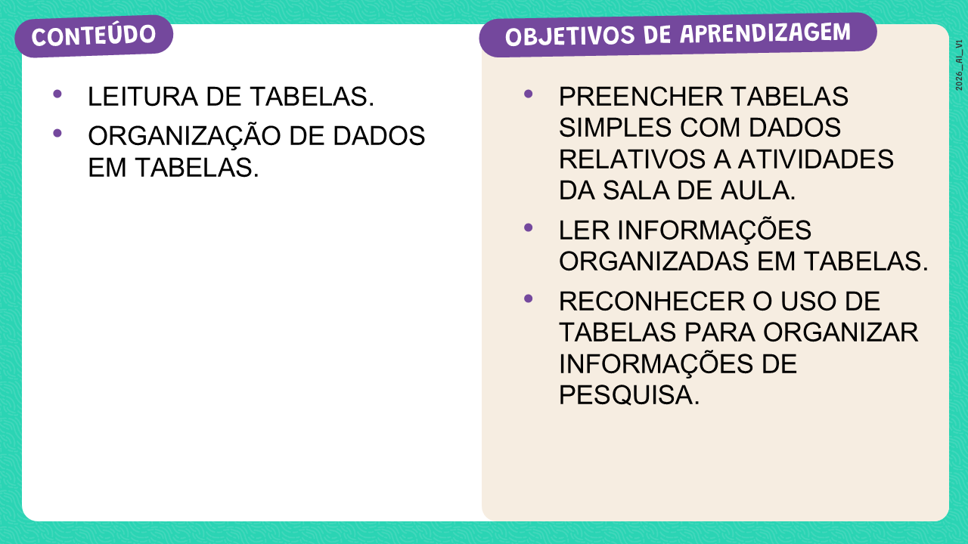

SLIDE 2
Habilidade:
(EF01MA21) Ler dados expressos em tabelas e em gráficos de colunas simples.

Slide 20
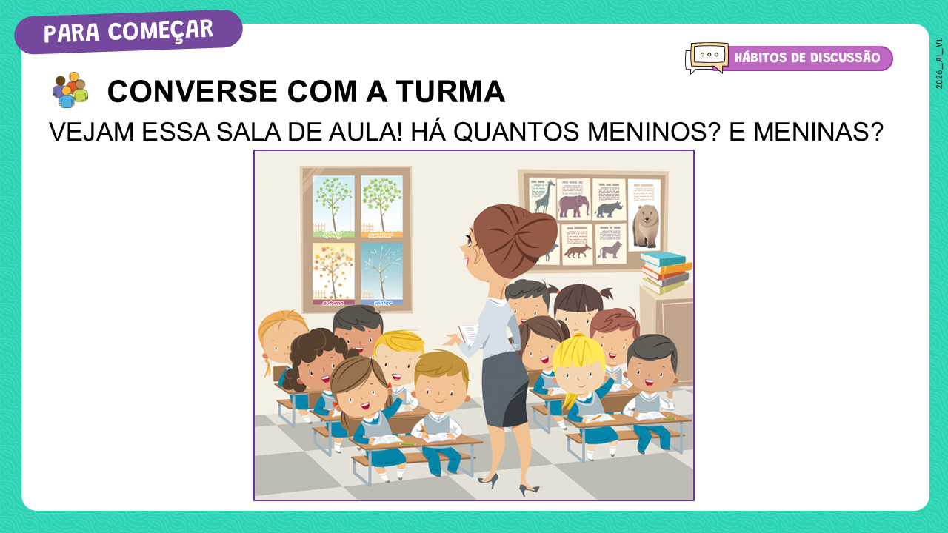

SLIDE 3
Dinâmica de condução: caro professor, inicie a aula pedindo que os estudantes observem a imagem da sala de aula.
Pergunte o que eles conseguem ver: quantos estudantes há, quantas são meninas, quantos são meninos, entre outras observações.
Explique que em seguida vão refletir sobre a própria sala de aula e, para isso, faça os questionamentos sugeridos no slide seguinte.
Pergunte como eles poderiam organizar essas informações de forma clara e sugira a criação de uma tabela. Construam juntos a tabela com a quantidade de meninos e meninas da turma, promovendo a participação de todos.

Slide 21
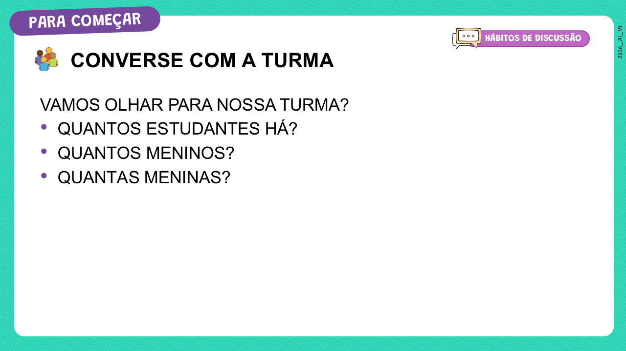
SLIDE 4
Dinâmica de condução: caro professor, explique que vão refletir sobre a própria sala de aula e, para isso, faça os seguintes questionamentos:
“Quantos estudantes há?
Quantas são meninas?
Quantos são meninos?”.
Construa uma tabela de forma coletiva, organizando as informações sobre a turma e promovendo a participação de todos.

Slide 22
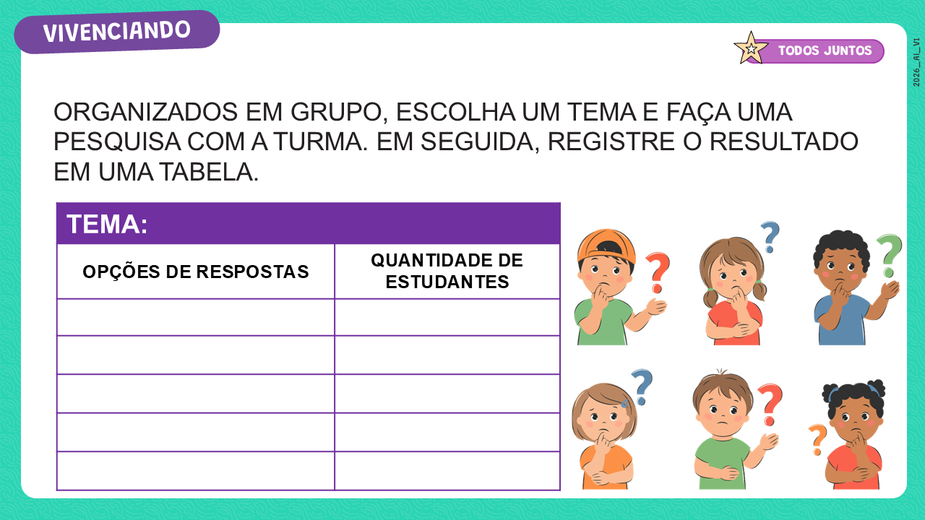
SLIDE 5
Dinâmica de condução: caro professor, pergunte à turma se eles já fizeram alguma pesquisa com a turma e o que gostariam de descobrir sobre as preferências dos colegas para realizarem uma pesquisa coletiva.
Apresente algumas sugestões de temas que podem ser pesquisados:
Qual é o animal favorito dos estudantes?
Qual a brincadeira preferida na turma?
Qual o sabor favorito de alimentos?
Qual o esporte favorito?
Qual a matéria ou disciplina preferida?
Qual o dia da semana favorito?
Incentive os estudantes a compartilharem suas descobertas com toda a turma após a pesquisa, construindo uma tabela que demonstre o resultado da pesquisa realizada pelo grupo.

Slide 23
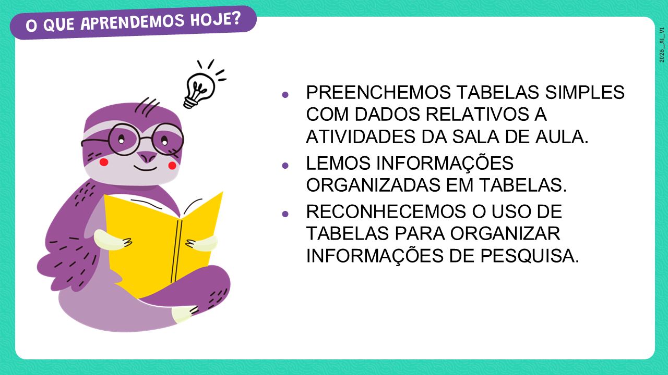
SLIDE 15
Dinâmica de condução: caro professor, antes de ler o slide para os estudantes, pergunte:
“Quem gostaria de compartilhar o que aprendeu hoje em nossa aula?”.
Escute atentamente as respostas e, somente depois, leia os itens do slide.
Lembre-se: a retomada do conteúdo com base nas atividades realizadas ajuda a reforçar o aprendizado e a revisitar o que foi trabalhado.

